Slide 1
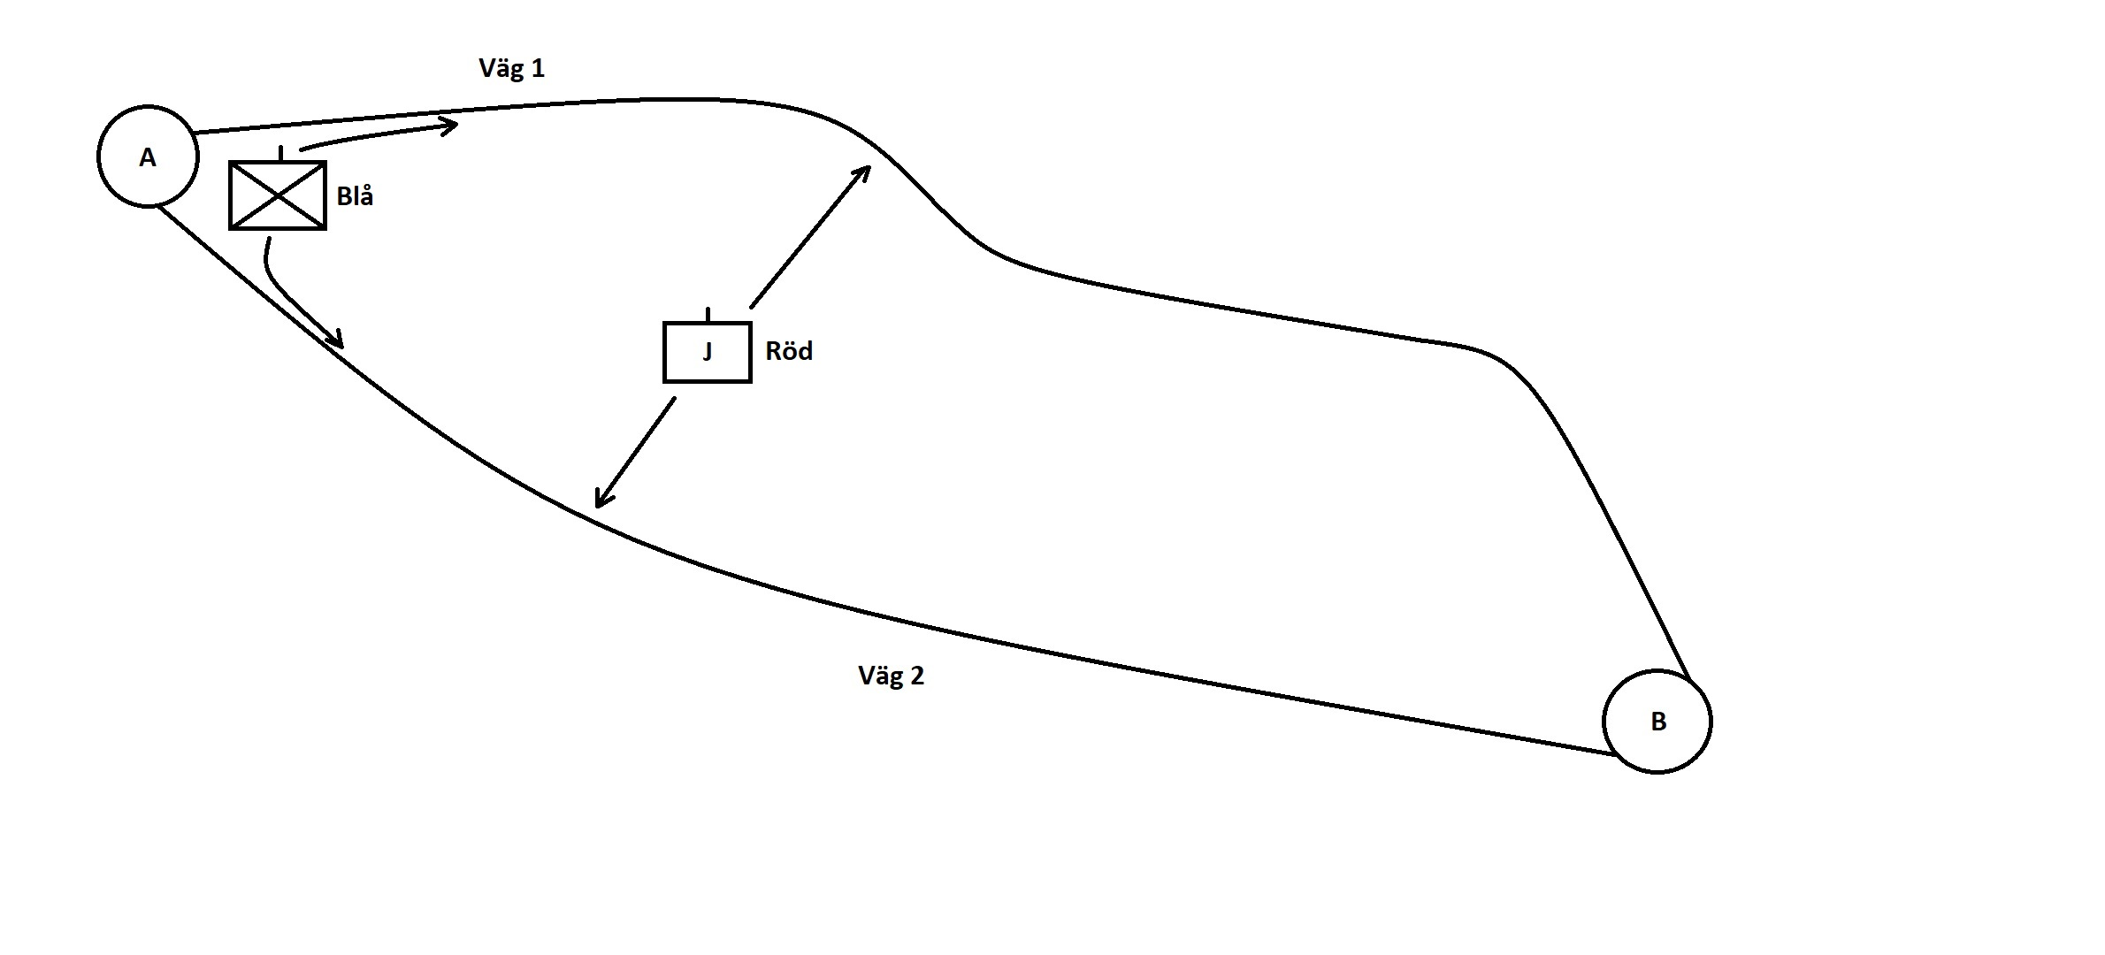
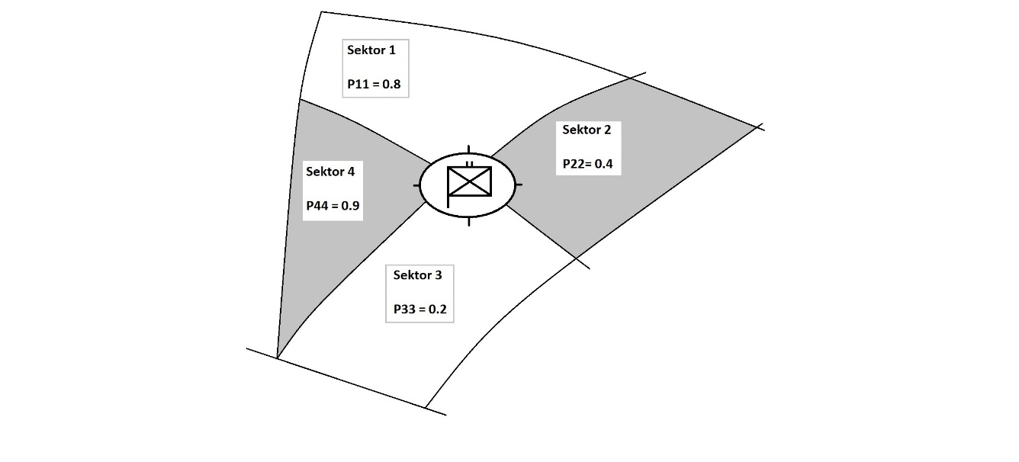
Optimal Jägarstrid Peter Lohmander
Kamratföreningen Blå Dragoner,
Umeå Skvadron
Torsdagen den 18 April, 2024
G-mässen, Umeå
Version 240318_1444

Slide 2
Jägarstrid är en viktig komponent i vårt försvar.
Jägarstrid bedrivs av mycket motiverade och mångsidigt kompetenta individer, med gedigen och krävande utbildning, under extrema förhållanden.
Min ambition är att med följande presentation ytterligare effektivisera vår framtida Jägarstrid.
Peter Lohmander

Slide 3
Beslutsproblem i denna genomgång:
#1. Val av plats för eldöverfall vid fördröjningsstrid.
#2. Vägval vid uppmarsch och underhållstransporter.
#3. Positionering av bevaknings- och stridspatruller vid stabsplats.
#4. Val av utgångsgruppering för spaning mot, och störande av, fientlig stabsplats.

Slide 4
Huvudsaklig referens till dagens föreläsning:
Lohmander, P., Fyra centrala militära beslutsproblem, Generella metoder och lösningar, Kungliga Krigsvetenskapsakademiens Handlingar och Tidskrift, Nr. 2/2019, sid 119-134.
https://www.lohmander.com/PLRSAWS_19.pdf

Slide 5
Referens till olika optimeringsmetoder:
Lohmander, P., Applications and Mathematical Modeling in Operations Research, In: Cao BY. (ed) Fuzzy Information and Engineering and Decision. IWDS 2016. Advances in Intelligent Systems and Computing, vol 646. Springer, Cham, 2018 Print ISBN 978-3-319-66513-9, Online ISBN 978-3-319-66514-6, eBook Package: Engineering, https://doi.org/10.1007/978-3-319-66514-6_5

Slide 6
Fördjupande referens till dagens föreläsning:
Lohmander, P., Optimal decisions and expected values in two player zero sum games with diagonal game matrixes, - Explicit functions, general proofs and effects of parameter estimation errors, International Robotics & Automation Journal, Volume 5, Issue 5, 2019, pages 186-198. https://medcraveonline.com/IRATJ/IRATJ-05-00193.pdf

Slide 7
Fördjupande version av dagens föreläsning:
Lohmander, P., Recent advances in general game theory and applications, Lecture at MIUN, Mid Sweden University, Dept. of Economics, Geography, Law and Tourism (EJT), Sundsvall, Sweden, 2020-01-16. http://www.Lohmander.com/PL_Game_200116.pdf http://www.Lohmander.com/PL_Game_200116.pptx

Slide 8
Optimering av dynamiskt vapenstöd med koppling till aktuellt krig i Ukraina:
Lohmander, P., Optimal Dynamic Control of Proxy War Arms Support. Automation 2023, 4, 31-56. https://doi.org/10.3390/automation4010004

Slide 9
Optimal dimensionering av försvar m.h.t. dynamik samt olika mål:
Lohmander, P., Optimal Deployment,
https://www.preprints.org/manuscript/202402.1265/v1

Slide 10
Bestämning av utnötningskoefficienter via strids- statististiska data:
Lohmander, P., Attrition coefficient estimations
via differential equation systems, initial and terminal conditions,
and nonlinear iterative equation system solutions.
(Submitted.)

Slide 11
Lohmander, P., Referenser:
https://www.lohmander.com/Information/Ref.htm

Slide 12
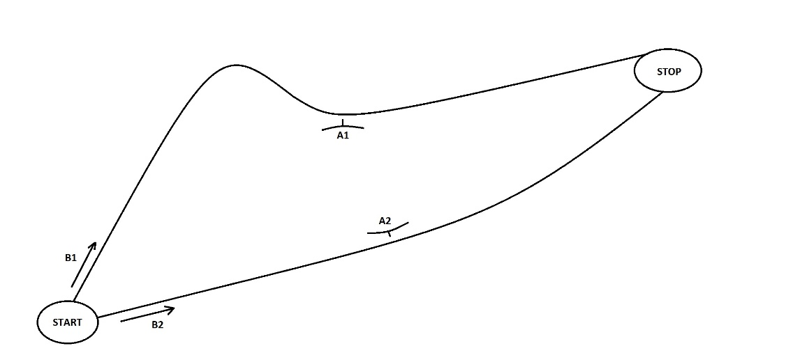
Optimalt Eldöverfall

Slide 13
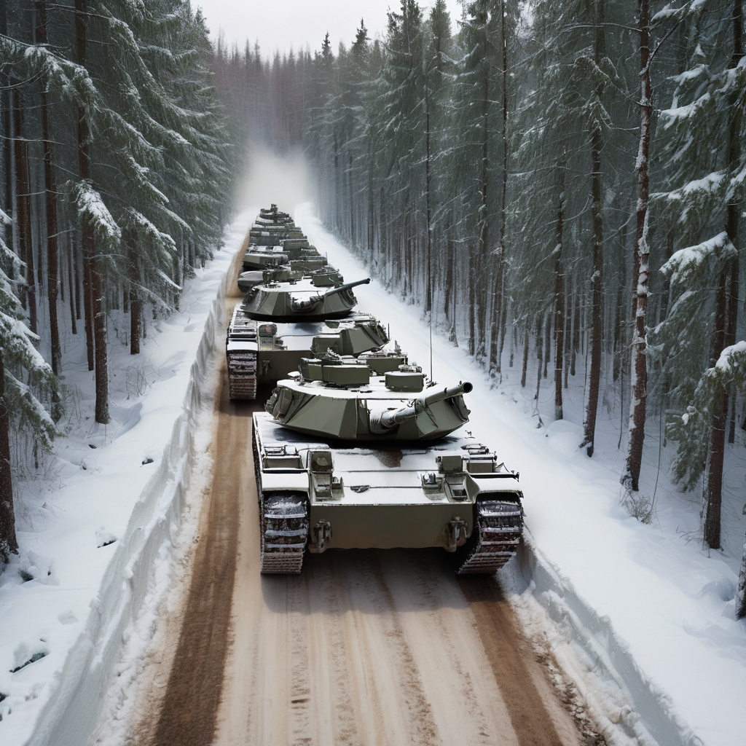
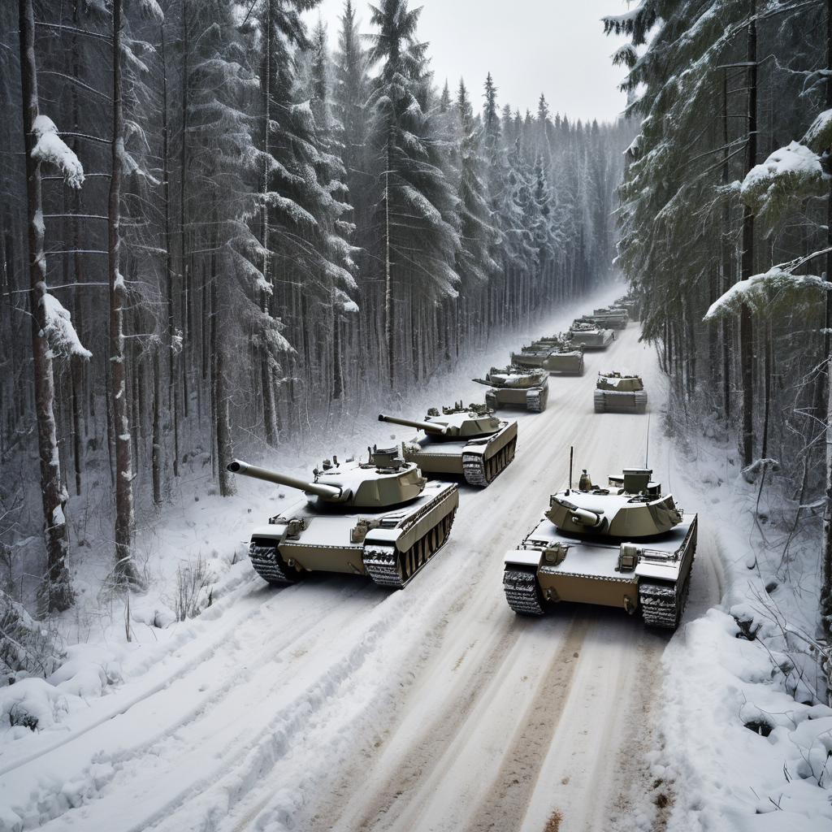
ILLUSTRATIONER genererade via AI med underlag från Peter Lohmander.

Slide 14
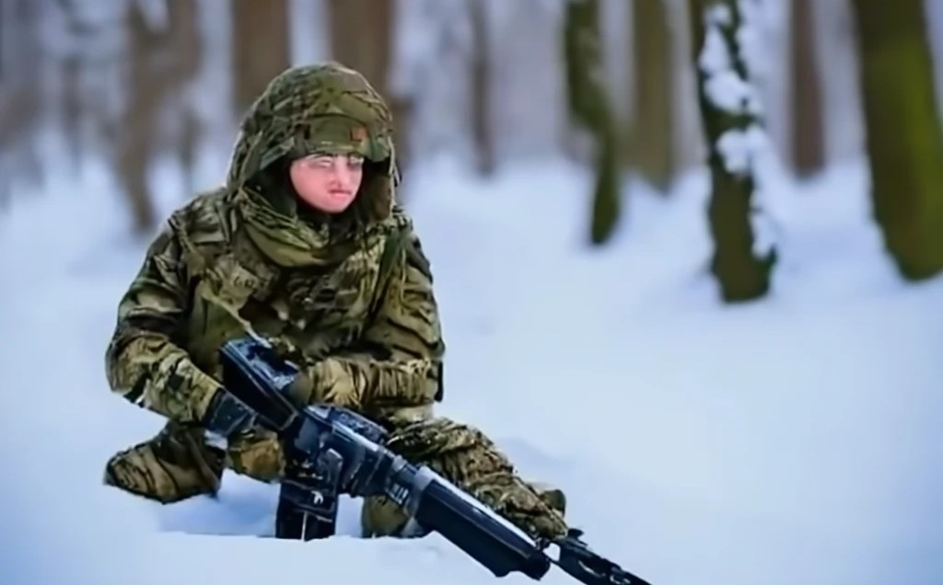
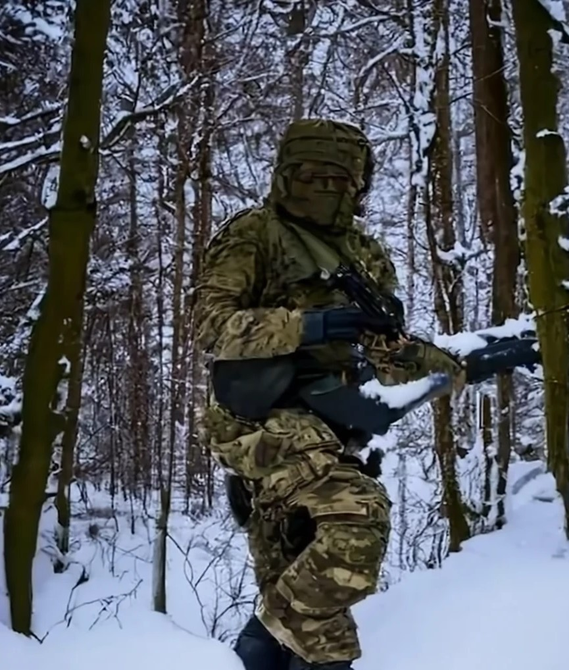
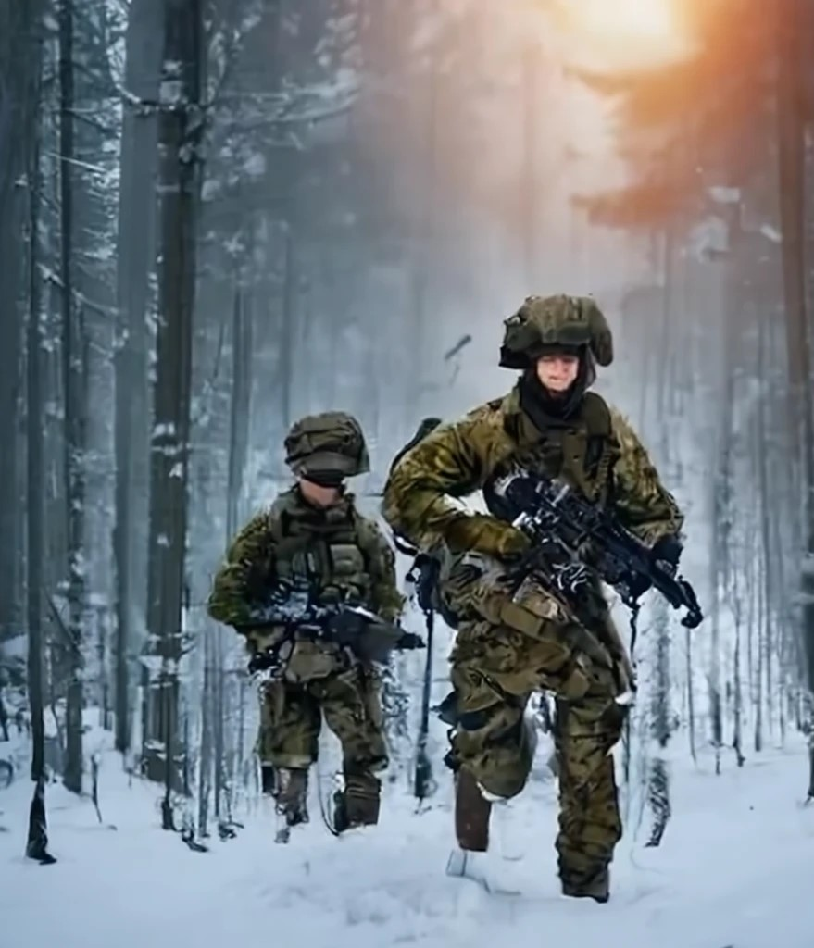

Slide 15
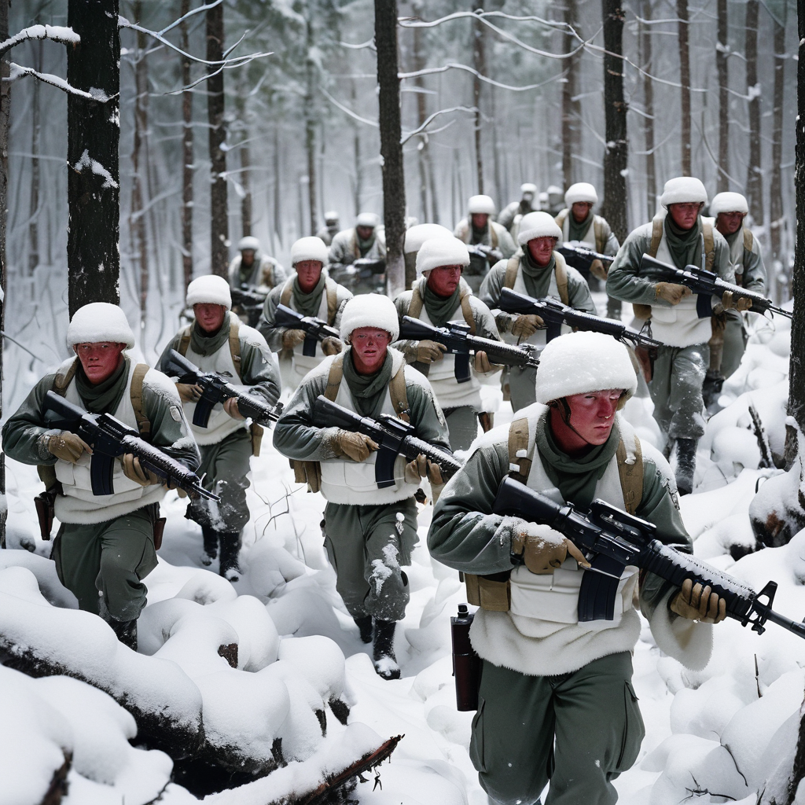

Slide 16
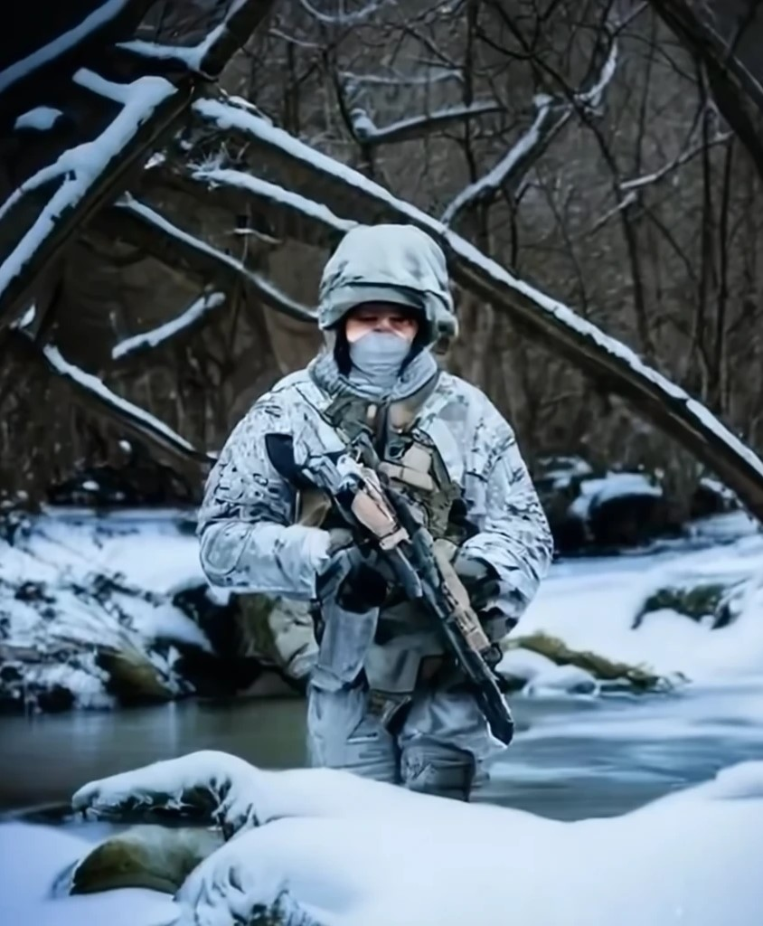
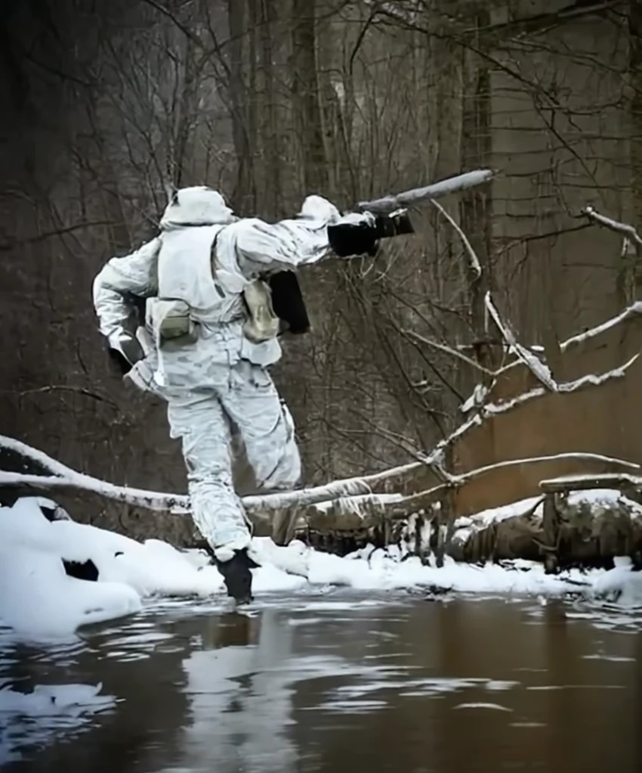
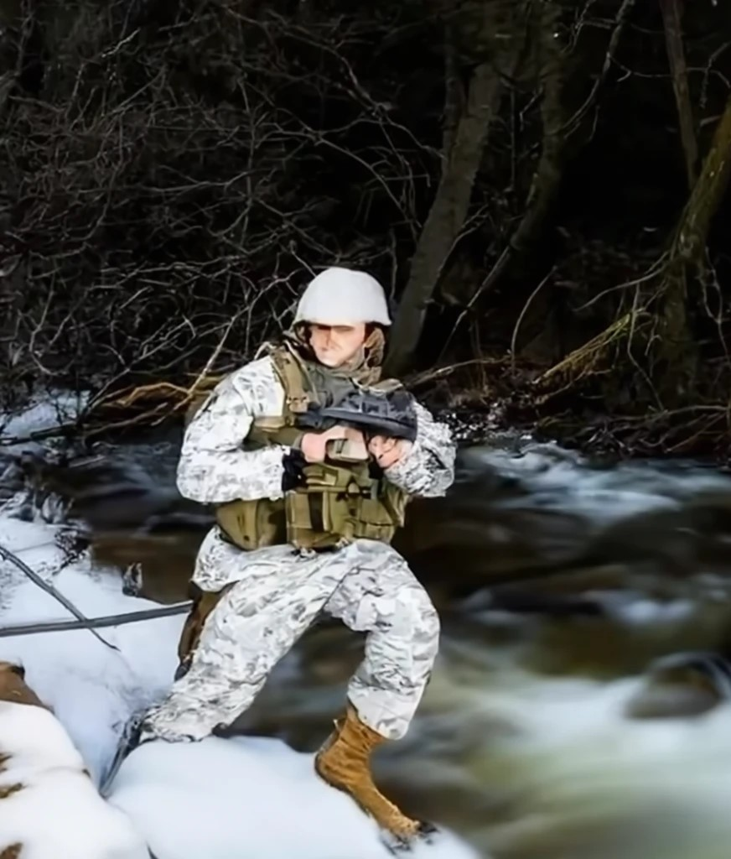

Slide 17
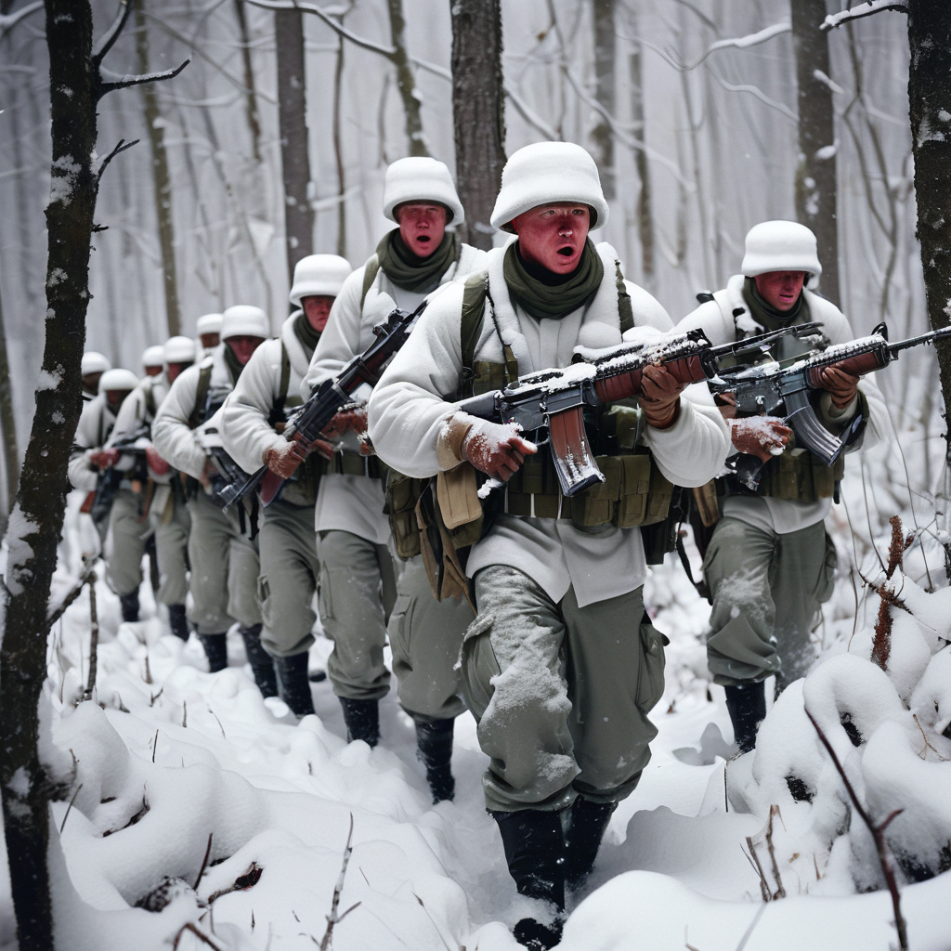
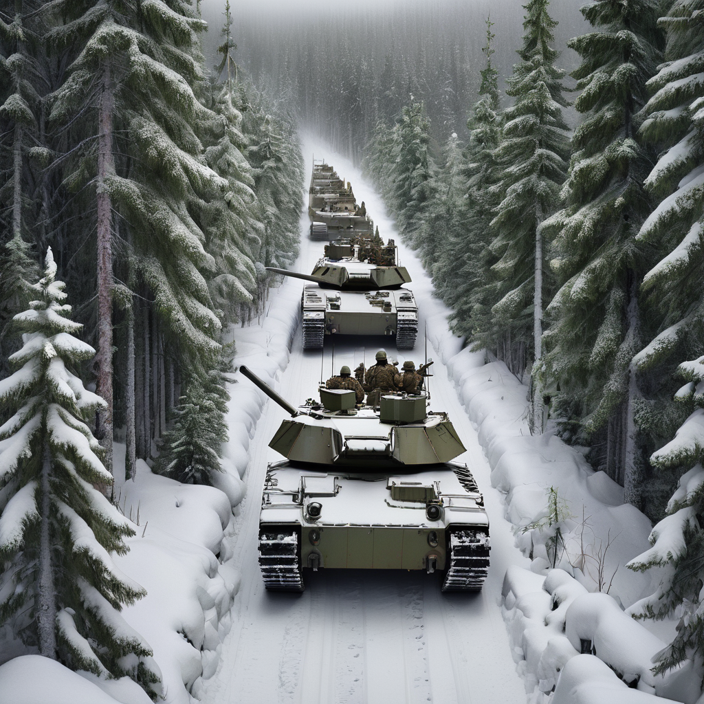

Slide 18
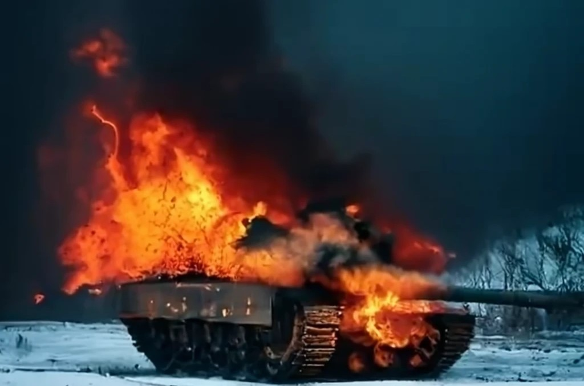

Slide 19
Väg 1
BLÅ
RÖD
Väg 2

Slide 20
Blå väljer rad.
Röd väljer kolumn.
Förväntat resultat om blå och röd bägge
väljer väg 1.
1
2
Förväntat resultat om blå och röd bägge
väljer väg 2.
1
2

Slide 21
KLARTEXT:
Blå maximerar det förväntade resultatet, E.
Blå väljer x1, sannolikheten för att ta väg 1.
Blå väljer därmed också x2,
sannolikheten för att ta väg 2.
E begränsas av det faktum att
Röd kan välja beslut B1, d.v.s. väg 1.
E begränsas också av det faktum att
Röd kan välja beslut B2, d.v.s. väg 2.
Matematisk formulering:

Slide 24
Special-fall:

Slide 26
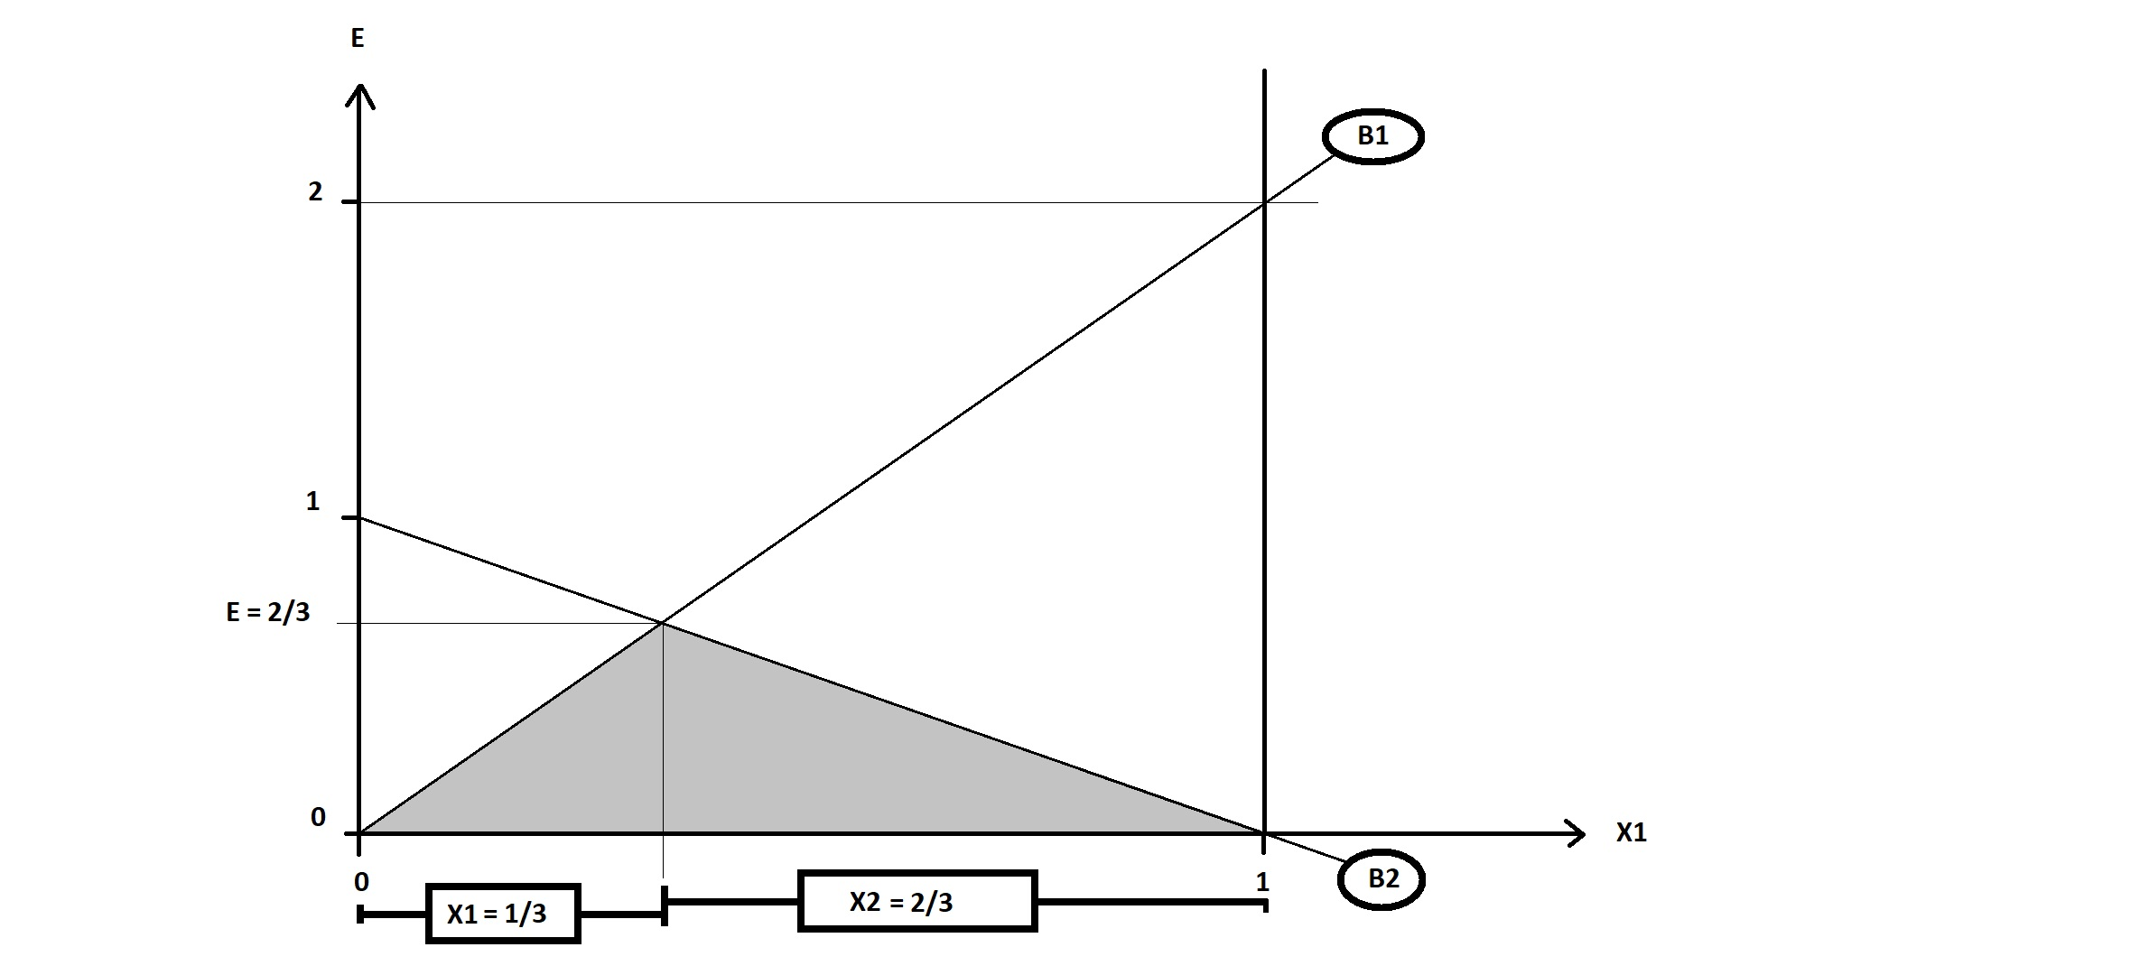
OPTIMALA BESLUT och RESULTAT:
Välj A1 med sannolikheten 1/3.
Välj A2 med sannolikheten 2/3.
Förväntat resultat: 2/3.

Slide 27
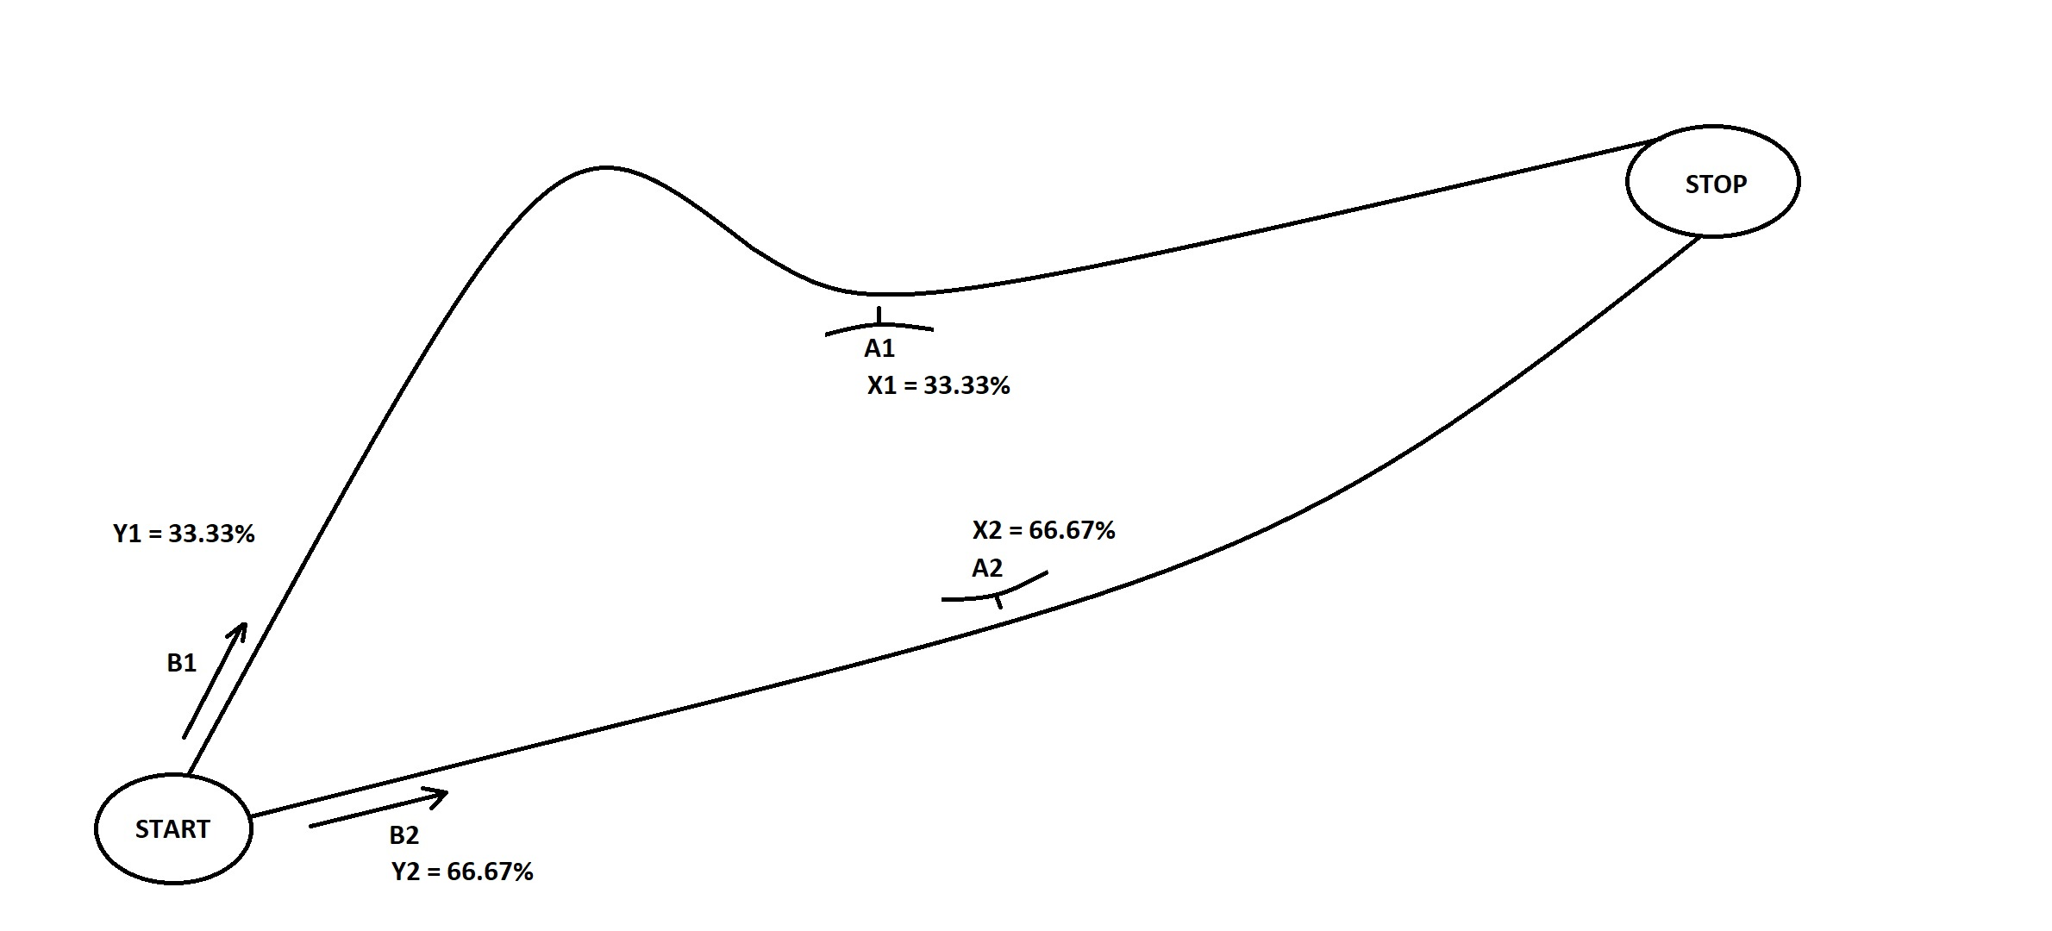
OPTIMALA BESLUT:
Välj A1 med sannolikheten 1/3.
Välj A2 med sannolikheten 2/3.
Kasta tärning.
1 eller 2: Välj A1.
3,4,5 eller 6: Välj A2.

Slide 28
Observation:
If we can be sure that, in optimum, all decisions have stricly positive probabilities, then we know that:
Then, if the number of possible decisions is 2, we have:
Particular
decision
rules

Slide 29
Observation:
When there are exactly two possible decisions, and the optimal probabities are strictly positive,
we may calculate the expected value of the game in two ways. The results are identical.

Slide 30
Optimalt vägval
Väg 1
RÖD
BLÅ
Väg 2

Slide 31
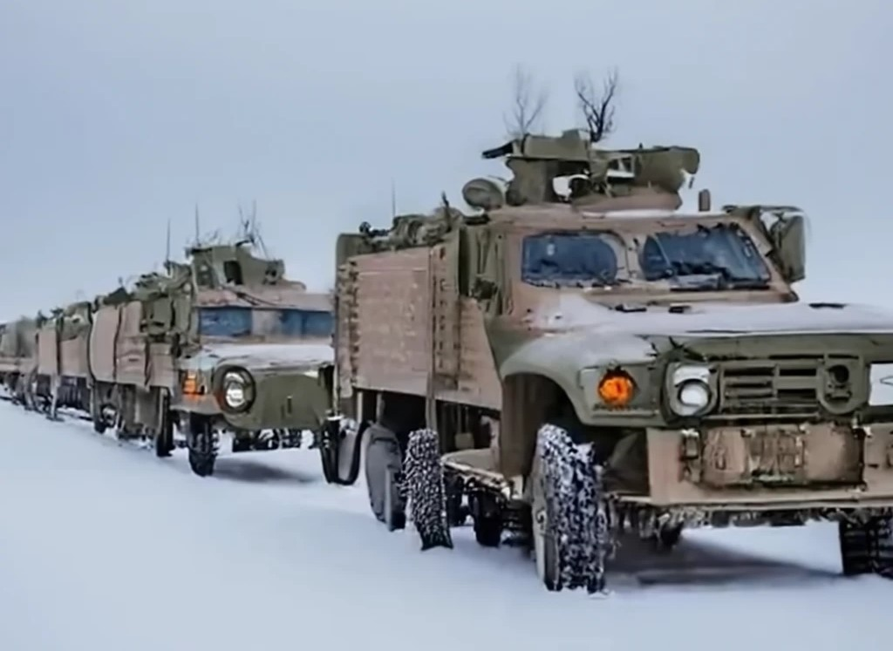
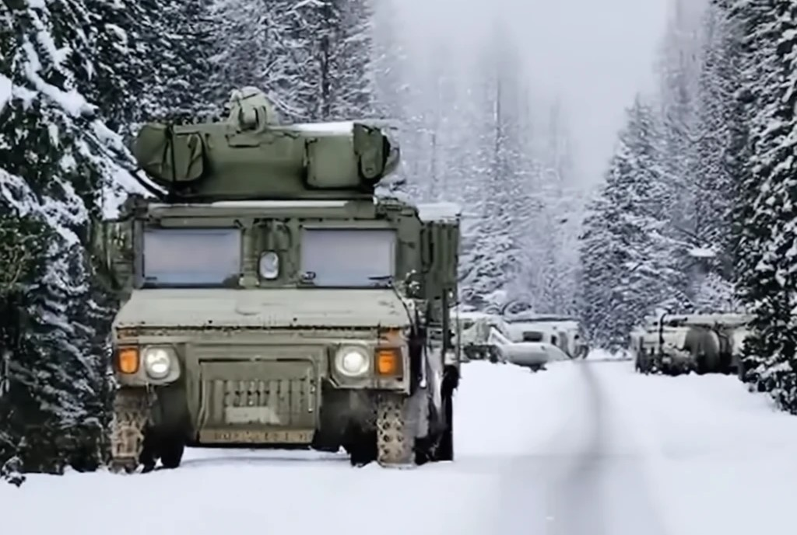
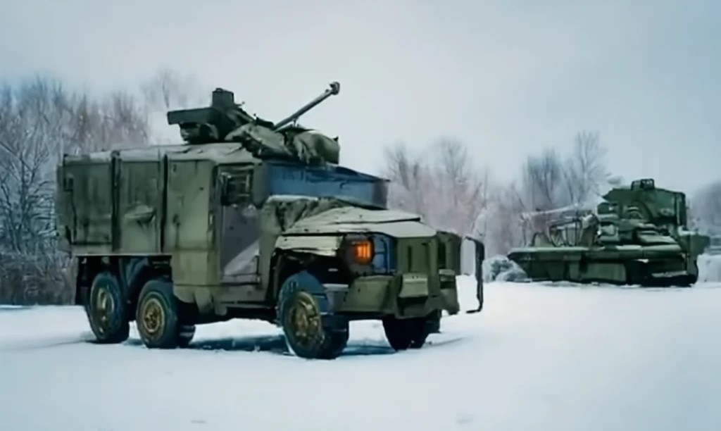

Slide 32
Nya roller:
Röd väljer rad.
Blå väljer kolumn.
Förväntat resultat om blå och röd bägge
väljer väg 1.
1
2
Förväntat resultat om blå och röd bägge
väljer väg 2.
1
2

Slide 33
KLARTEXT:
Blå minimerar det förväntade resultatet, E.
Blå väljer y1, sannolikheten för att ta väg 1.
Blå väljer därmed också y2,
sannolikheten för att ta väg 2.
E begränsas av det faktum att
Röd kan välja beslut A1, d.v.s. väg 1.
E begränsas också av det faktum att
Röd kan välja beslut A2, d.v.s. väg 2.
Matematisk formulering:

Slide 36
Special-fall:

Slide 38
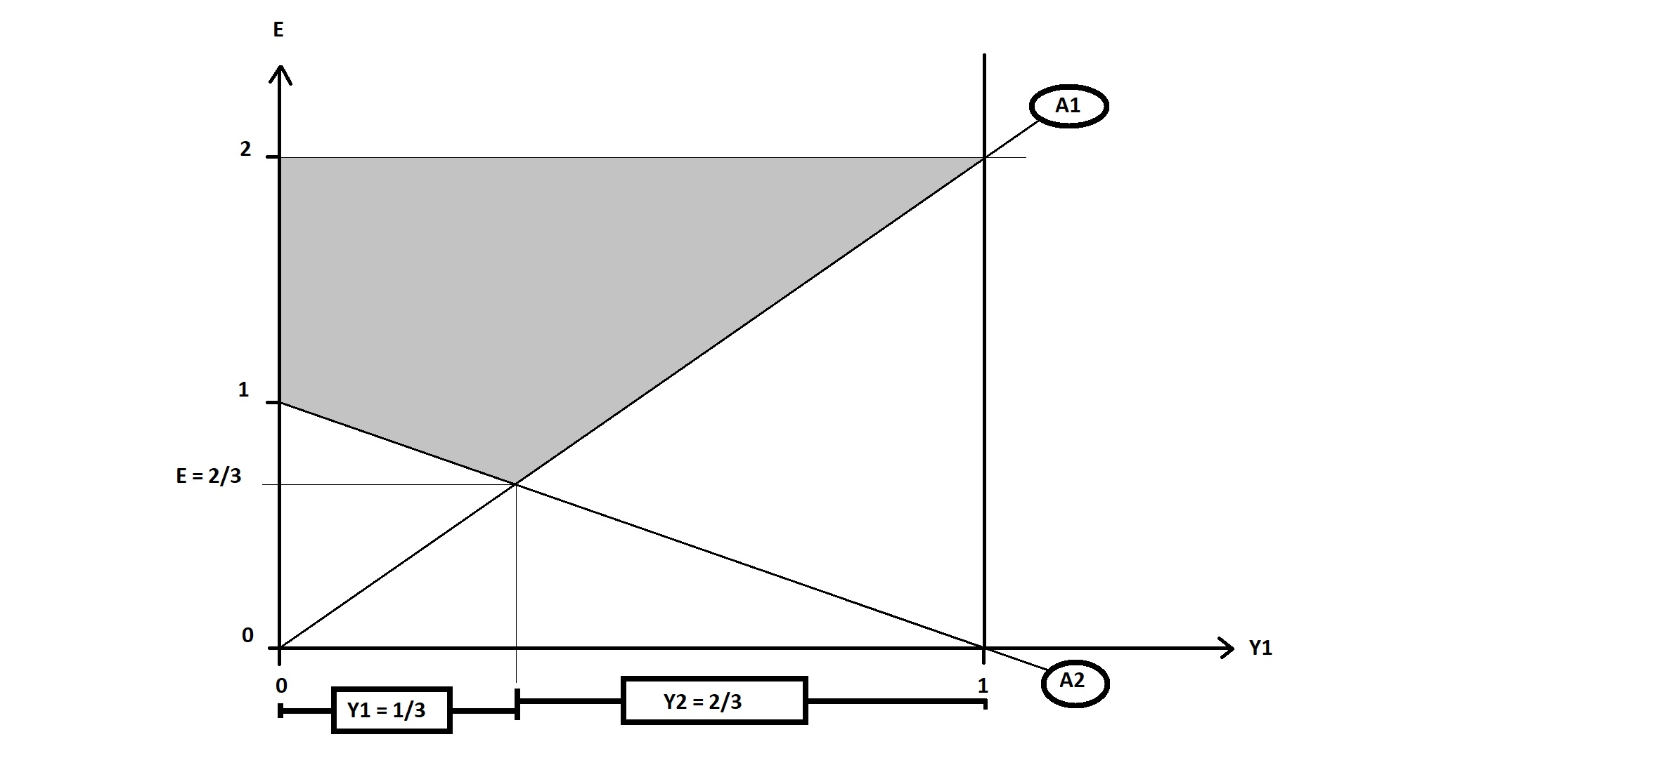
Optimalt förväntat resultat: 2/3.
OPTIMALA BESLUT:
Välj B1 med sannolikheten 1/3.
Välj B2 med sannolikheten 2/3.
Kasta tärning.
1 eller 2: Välj B1.
3,4,5 eller 6: Välj B2.

Slide 39
De optimala sannolikheterna för de olika besluten:

Slide 40
Optimal positionering av stridspatrull för skydd av stab
Sannolikheter för att
Blå hittar och bekämpar Röd om bägge finns i samma sektor.

Slide 41
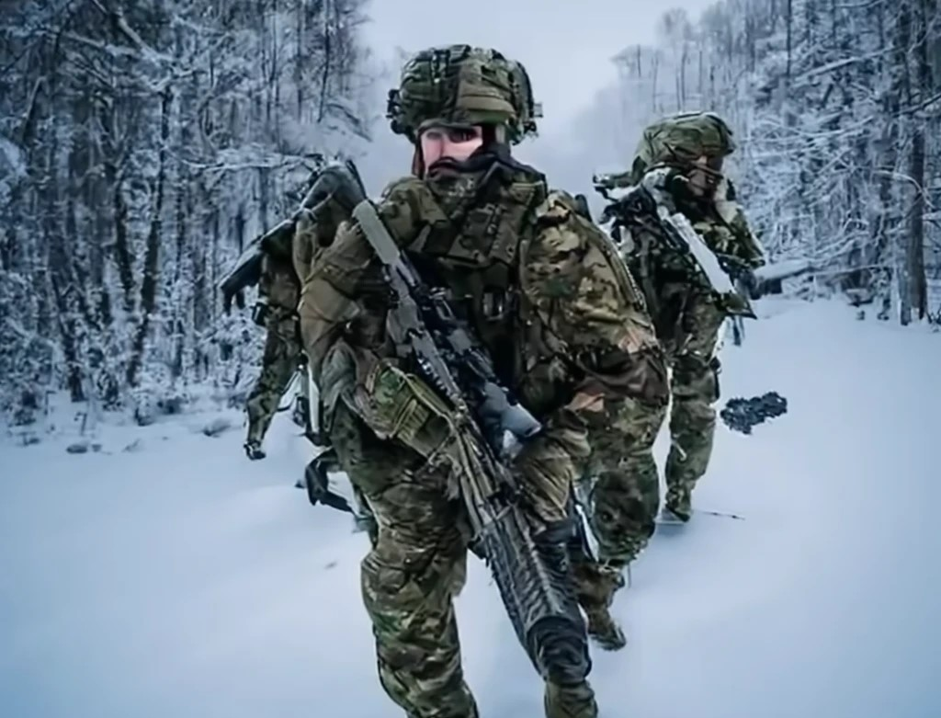
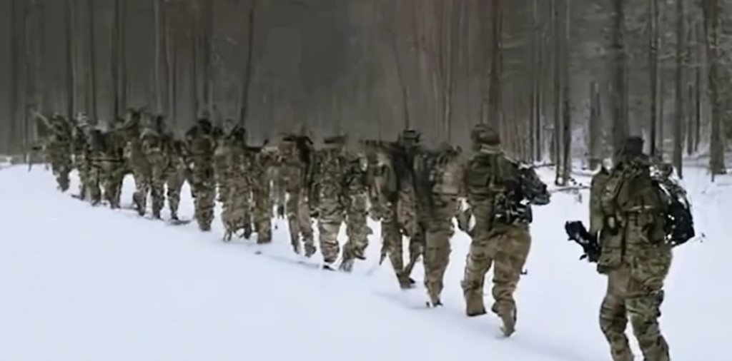
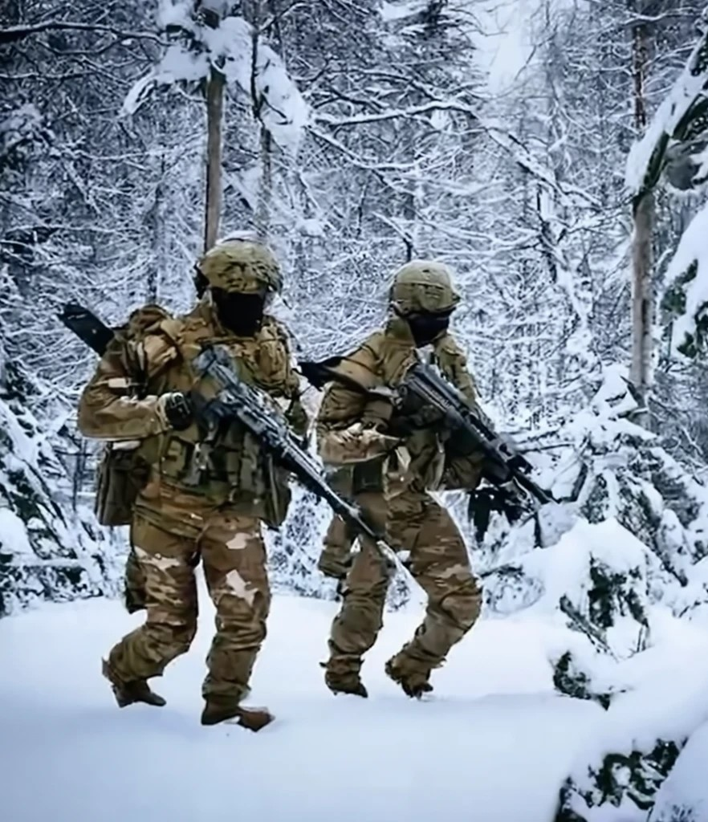
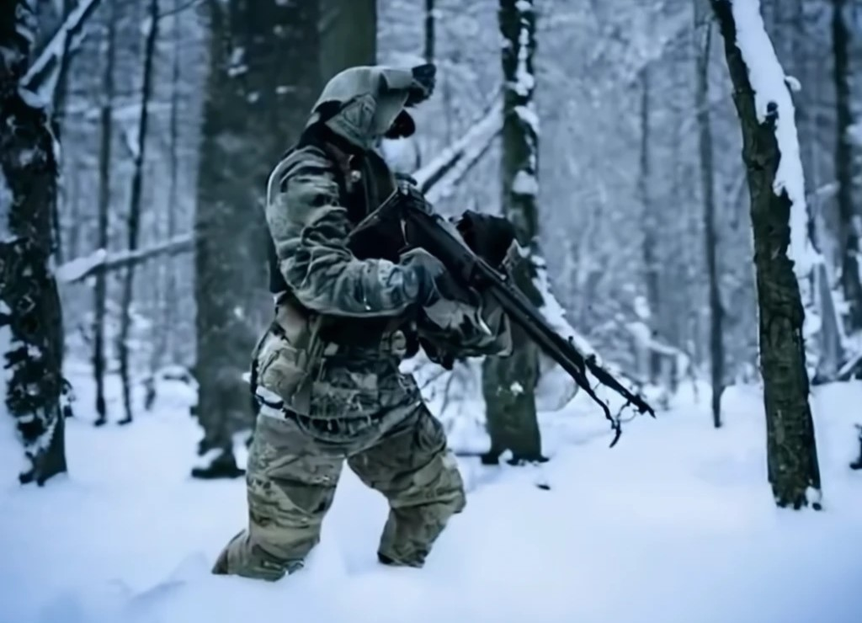

Slide 42
x1, x2, x3 och x4 är optimala
sannolikheter för att
Blå stridspatrull ska gå till
Sektor 1, 2, 3 respektive 4.

Slide 43
KLARTEXT:
Blå MAXIMERAR det förväntade resultatet, E, nämligen sannolikheten att träffa på och bekämpa inkräktarna.
Blå väljer x1, x2, x3 och x4,
sannolikheterna för att gå till
sektor 1, 2, 3 och 4.
E begränsas av det faktum att
Röd kan välja att gå till vilken
sektor som helst, 1, 2, 3 eller 4.

Slide 44
Detta följer av det
faktum att det
kan visas att
optimala
xi>0 för alla i.

Slide 51
Optimerad sannolikhet att blå
stridspatrull hittar och bekämpar
Röd inkräktare i detta fall.

Slide 53
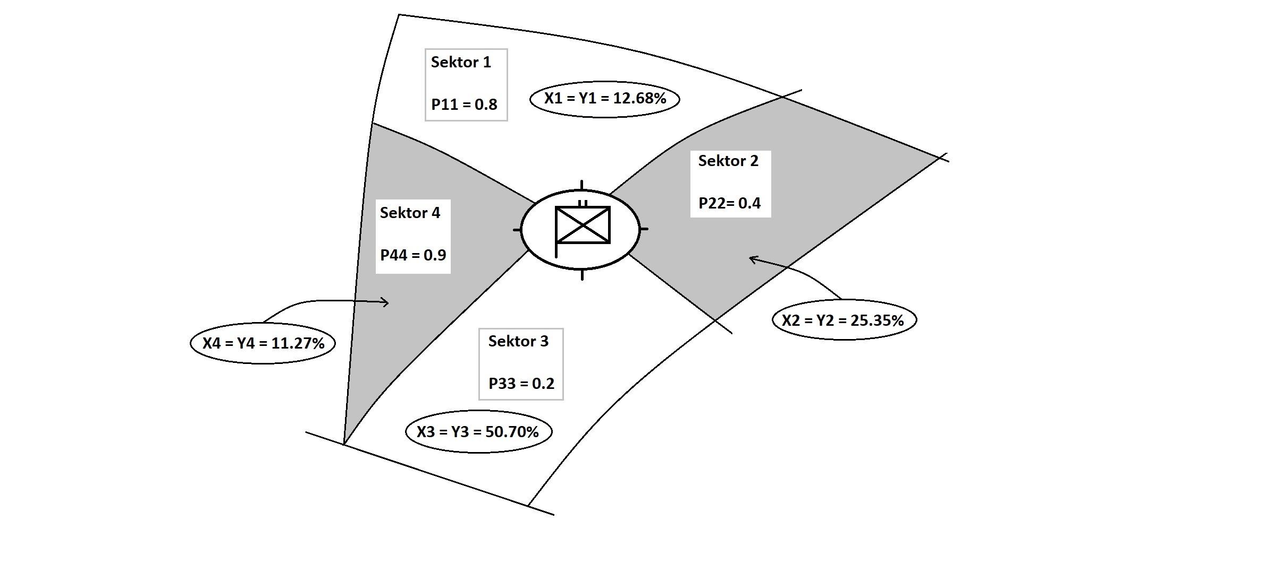
Här visas de beräknade optimala
sannolikheterna att Blå bör
patrullera de olika sektorerna.

Slide 54
Optimal spaning mot och optimalt överfall på fientlig stab

Slide 55
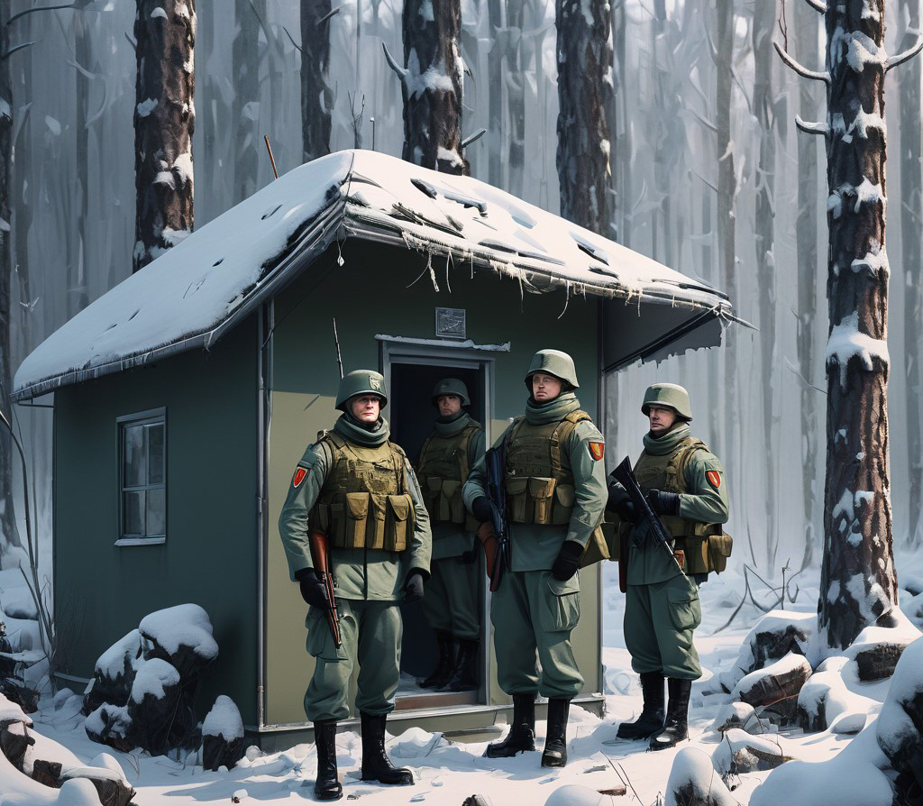
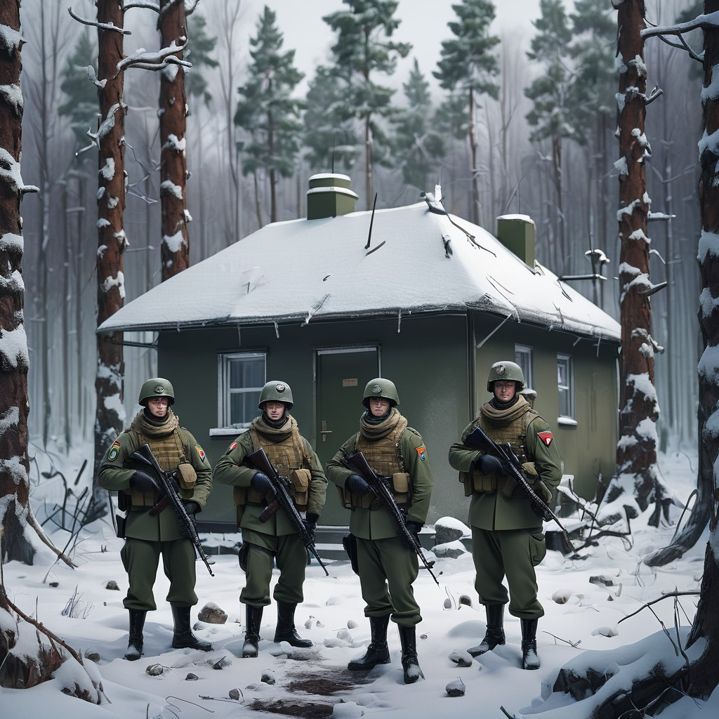

Slide 56
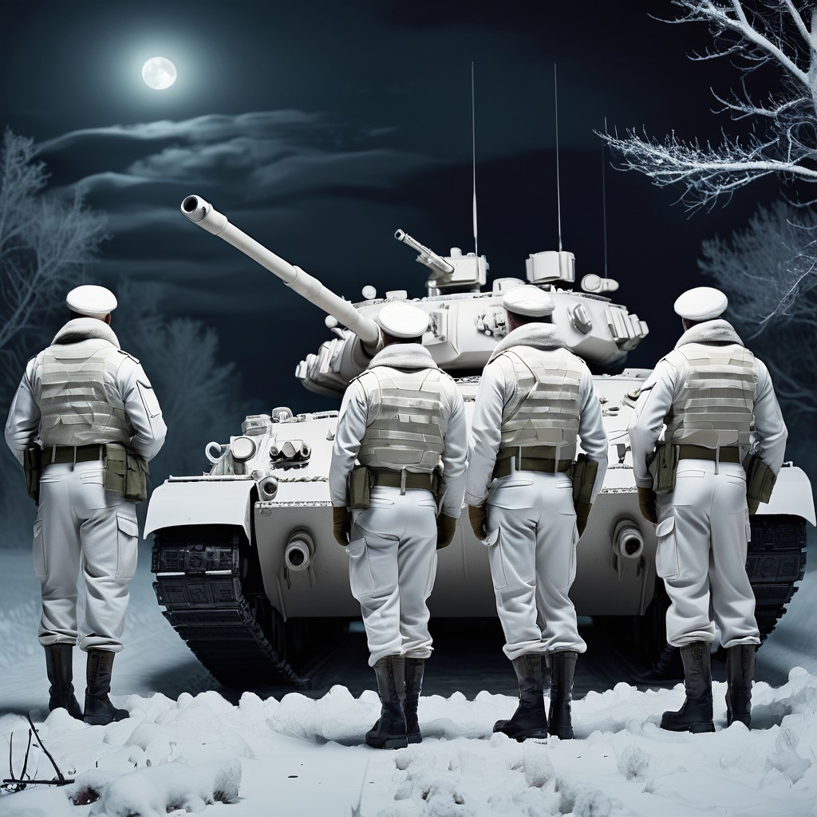

Slide 57
Optimal utgångsgruppering för spaning och överfall mot fientlig stab
y1, y2, y3 och y4 är optimala sannolikheter för att Blå bör utgångsgruppera i
Sektor 1, 2, 3 respektive 4.

Slide 58
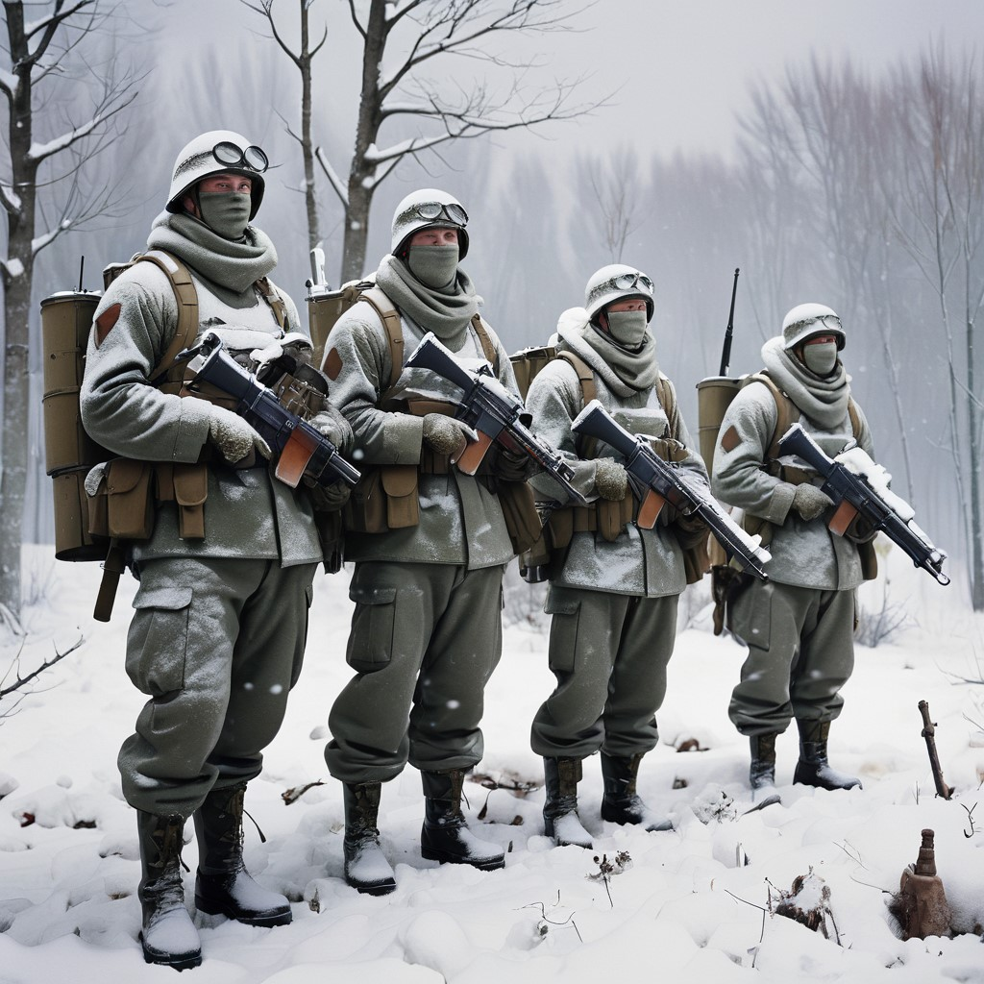
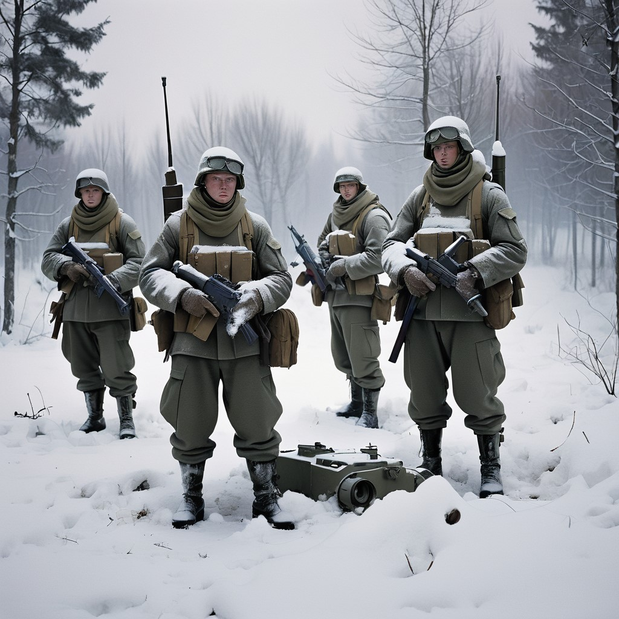

Slide 59
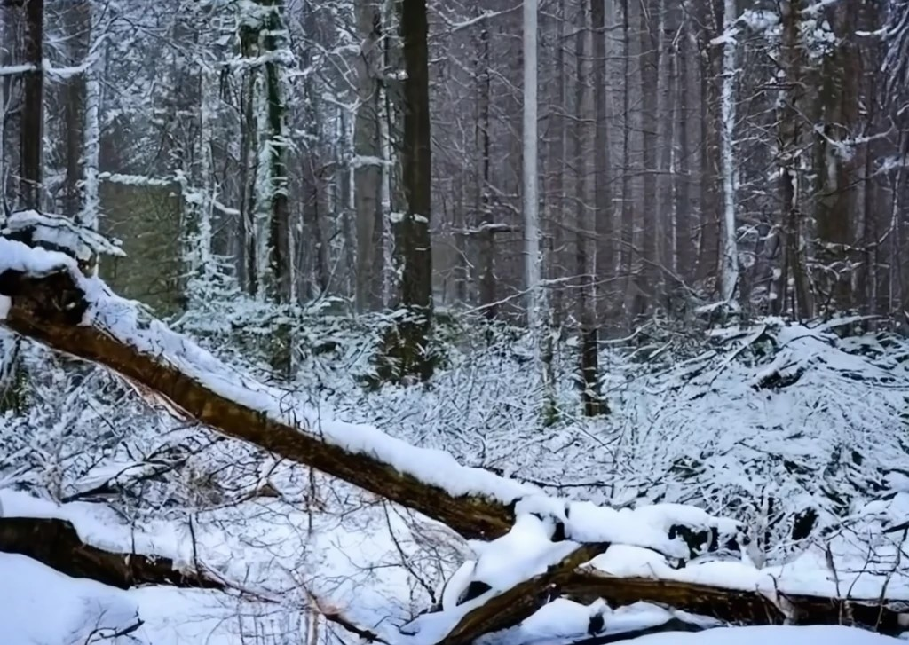
Sannolikheten för att det är optimalt att utgångsgruppera i en viss sektor
beror på sannolikheterna för att bli upptäckt och bekämpad i de olika sektorerna,
under förutsättning att fientliga patruller finns just där.
Man kan bevisa att det INTE är optimalt att alltid välja den sektor där det är lägst
sannolikhet att bli upptäckt och bekämpad om en fientlig patrull finns just där.
De optimala sannolikheterna för att välja olika sektorer kan endast
beräknas på det sätt som visas i denna presentation.

Slide 60
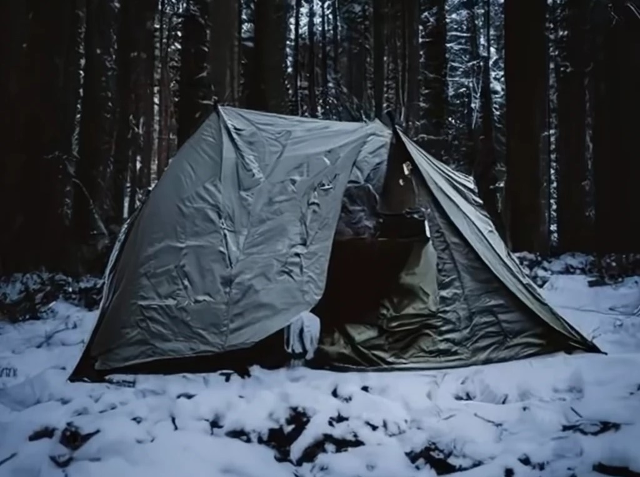
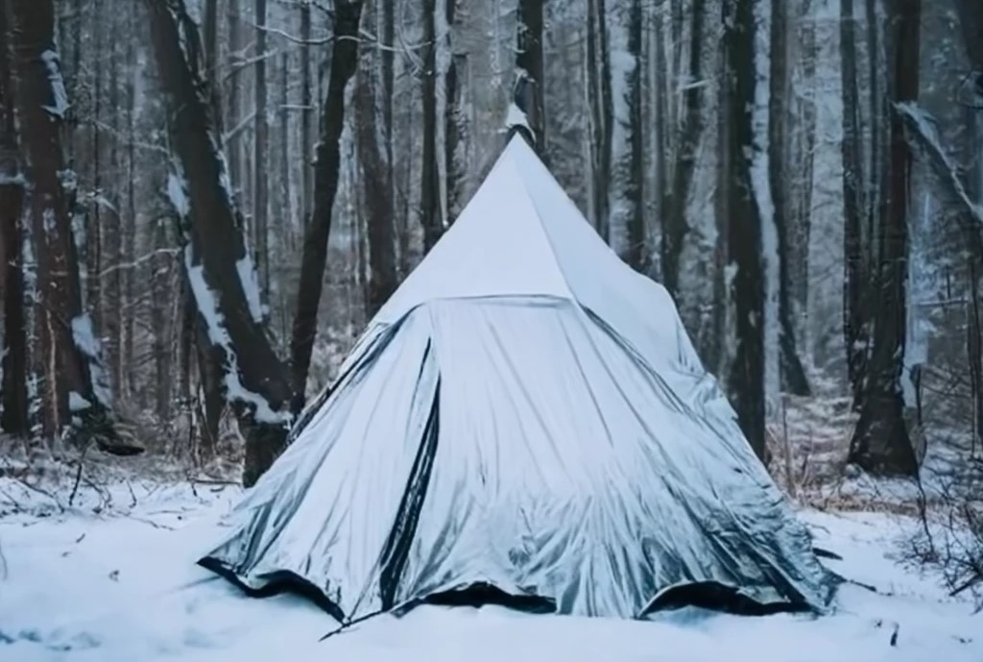
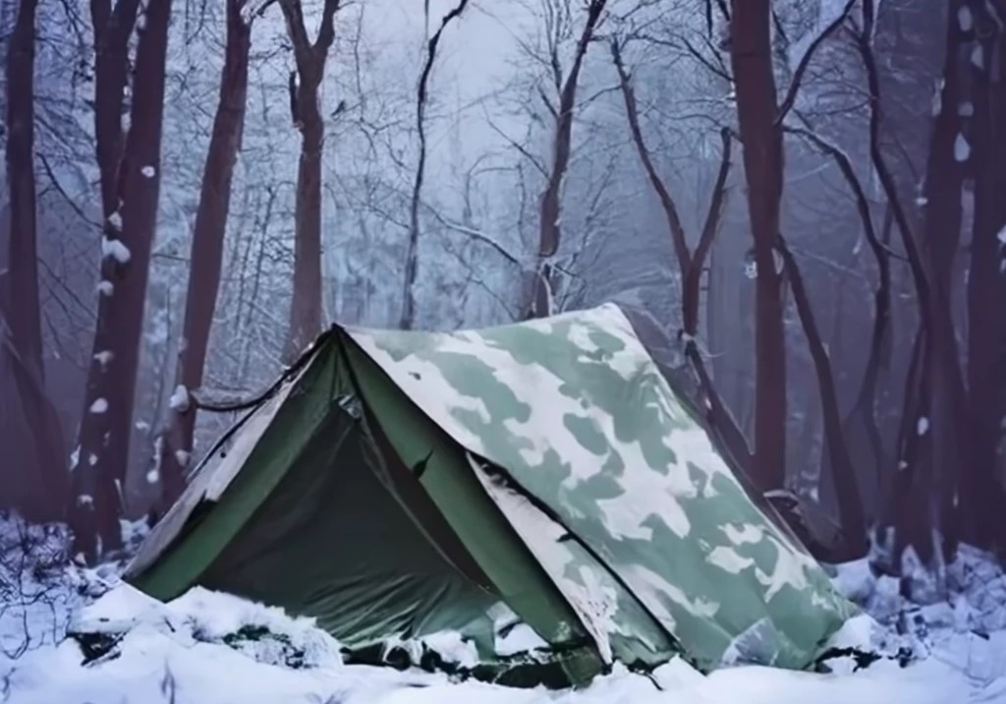

Slide 61
KLARTEXT:
Blå MINIMERAR det förväntade resultatet, E, nämligen sannolikheten att upptäckas och bekämpas av Röd fientlig stridspatrull.
Blå väljer y1, y2, y3 och y4,
sannolikheterna för att
utgångsgruppera i sektor 1, 2, 3 eller 4.
E begränsas av det faktum att
Röd kan välja att skicka stridspatruller till vilken sektor som helst, 1, 2, 3 eller 4.

Slide 62
Man kan bevisa
att optimala
sannolikheter
är strikt positiva.

Slide 69
Minimerad sannolikhet att Röd
stridspatrull hittar och bekämpar
Blå i detta fall.

Slide 71
Här visas de optimala
sannolikheterna att Blå bör
utgångsgruppera i de olika sektorerna.

Slide 72
VIKTIG OBSERVATION:
Sannolikheterna att Blå
bör utgångsgruppera i de
olika sektorerna
är lika med
sannolikheterna att Röd
bör patrullera i de
olika sektorerna.

Slide 73
Optimala sannolikheter,
både för Blå utgångsgruppering och för Röd patrullering.

Slide 74
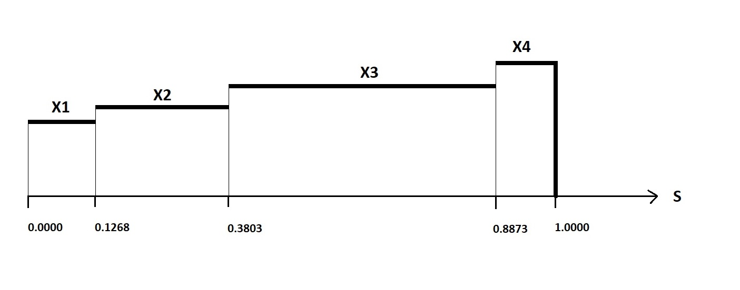
Val av sektor för stridspatrullering:
Konstruera följande figur.
Generera ett slumptal, S, med likformig fördelning, mellan 0 och 1.
Figuren visar vilken sektor som bör väljas.
(Exempel: Om 0.1268 < S < 0.3803, välj Sektor 2.)

Slide 75
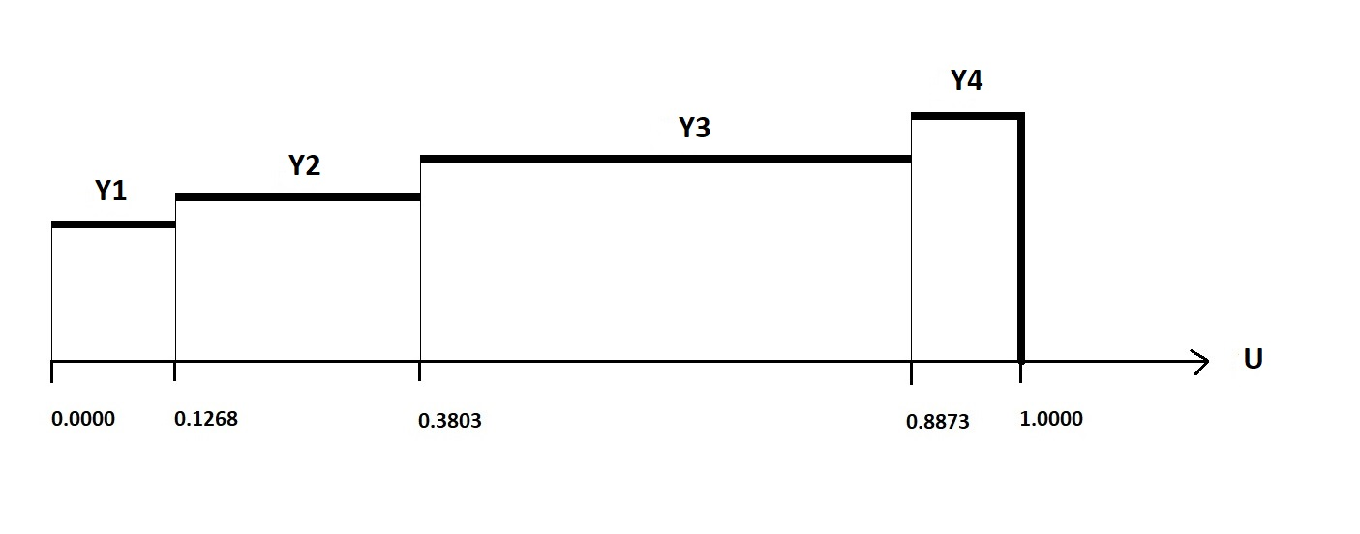
Val av sektor för utgångsgruppering:
Konstruera följande figur.
Generera ett slumptal, U, med likformig fördelning, mellan 0 och 1.
Figuren visar vilken sektor som bör väljas.
(Exempel: Om 0.3803 < U < 0.8873, välj Sektor 3.)

Slide 76
Kontroll

Slide 77
Är detta korrekt?
Ja, beräkningarna stämmer.

Slide 78
Slutsats:
Denna presentation och de artiklar med länkar som den bygger på, har visat hur
optimala beslut bör fastställas i fyra olika typiska strids-situationer.
Genom detta slag av beslutsfattande effektiviseras Jägarstriden. Detta är inte
en åsikt utan ett matematiskt bevisat faktum.
Jag hoppas, i Nationens intresse, att denna metodik får genomslag,
såväl i framtida Jägarstrid som i militär utbildning.
Tack för uppmärksamheten!
Peter Lohmander

